Slide 1
商业伦理与社会责任

Slide 2
第2章 商业伦理概论

Slide 3
世界上唯有两样东西能让我们的内心受到深深的震撼，一是我们头顶浩瀚灿烂的星空，一是我们心中崇高的道德法则。
——康德《实践理性批判》

Slide 4
“公司从事经营活动，必须遵守法律、行政法规、遵守社会公德、商业道德，诚实守信，接受政府和社会公众的监督，承担社会责任。”
——《中华人民共和国公司法》
2006年1月1日正式实施

Slide 5
道德缺失是导致这次金融危机的一个深层次原因。一些人见利忘义，损害公众利益，丧失了道德底线。我们应该倡导：企业要承担社会责任，企业家身上要流淌着道德的血液。
——《温家宝总理在英国剑桥大学演讲全文》2009年2月2日

Slide 6
案例讨论
小王在某ERP软件公司从事咨询顾问工作。他发现很多国内企业对ERP的需求不是非常明确，当在选择软件系统时，往往无法非常明确地知道自己需要什么样的软件、什么样的功能。由于有较大的销售压力，在客户没有签订购买合同或者没有支付款项前，小王只是告诉客户软件系统的优点，总是承诺软件可以解决客户的问题，而对于软件系统的不足以及缺陷避而不谈，哪怕他非常了解软件的弱项。一旦付款之后，他会告诉客户产品存在的不足，让客户配合他，或者再升级，或者购买其他的系统来满足其要求。很多缺陷都不是致命的缺陷，符合双方签订的合同约定以及相关法律的规定，但毕竟明明知道系统存在缺陷，而事先没有给客户一定的提示，小王的这种做法是否可接受?换成你又会怎么做？

Slide 7
重要性
发展历史
商业伦理学概述
分析框架
相关概念

Slide 8
商业伦理概述
Part 1
重要性

Slide 9
商业伦理概述
商业决策受到密切关注
利益相关者信心下降引发全球金融危机。
企业伦理关注的问题，即特定的企业实践是否可以接受。
不存在所有人都接受的解决问题的方法。

Slide 10
商业伦理概述

Slide 11
美国公司丑闻备忘录
会计行业
安达信会计事务所：销毁为安然做审计时的相关文件，并为其在安然、环球电讯、奎斯特通讯和世界电信的财务审计上的漏洞辩解。被指控犯有妨碍司法罪。
德勤会计事务所：德勤向Adelphia的审计委员会隐瞒创始人里加斯家族使用公司赊账购买公司股票的真相。这是导致Adelphia债务已达３１亿美元的重要因素。
安永会计事务所：与客户People Soft签定软件营销协议，违反了审计独立原则。美国证券交易委员要求安永归还People Soft １９９４年至２０００年支付的审计费用。除此之外，美国证交会还在细查安永为冠群电脑公司等其他公司所做的审计业务。
毕马威会计事务所：毕马威为其客户施乐公司虚报收入。同时，毕马威还向其审计客户AIM投资共同基金2500万美元，违反了审计独立原则。毕马威并不承认罪行，但同意采取措施避免今后对其客户公司的投资。
普华永道会计事务所：为Ｍicro Strategy做审计时，虚报该公司收入并且对美国证交会指控的罪行不予承认。

Slide 12
能源行业
ＣＭＳ能源公司：在和其他能源批发商做买卖时，虚报其２０００年的总收入为１０亿美元，虚报２００１年总收入为４０亿美元。美国司法部、商品期货交易委员会和联邦能源管制委员会对此案进行调查。
Ｄynergy能源公司：虚报其年收入，并且在进行一项天然气交易时，虚报其可投入运转的现金流量。
安然公司：做假账、违反会计公开原则以虚报收入。
Ｈalliburton石油服务公司：将施工超支开销记入收益报表当中，而不考虑到客户是否愿意支付超出预算的花费。
Reliant资源公司：在决定公司的一些现金套利交易应当按照市场价格做账后，重新公布其２００１年两个季度的收益。

Slide 13
软件行业
冠群电脑公司：虚报其1998年的总收入，以至冠群股票价格上涨。而此举正值冠群嘉奖三位高层经理10亿美元股票之时。
美国网络联盟公司：被指控做假账，在1998年至2000年的账面上缩小开支或增加收入。

Slide 14
电信行业
环球电讯：与其他运营商做容量交易以虚报其总收入。
朗讯科技：在分销商卖出产品之前，就将６.７９亿美元作为销售收入记账。
奎斯特通讯：与其他运营商进行容量交易，同时将设备售给客户时以因特网服务为交换，目的都在于虚报收入。
世界通信公司：给公司前ＣＥＯ Ｂｅｒｎａｒｄ Ｅｂｂｅｒｓ贷款４.０８２亿美元，违反了会计制度。美国证交会目前已查出其１９９９年至２０００年间虚报利润１０亿多美元，２００１年及2002年初虚报税前利润３８亿美元。

Slide 15
商业伦理概述
美国伦理资源中心（The Ethics Resource Center）做了一个全国企业伦理调查，从3000名美国雇员那里收集关键的伦理与合规结果的可靠资料，以帮助发现并更好地理解对雇员来说非常重要的伦理议题。
调查发现，越是大公司——拥有500名以上员工的公司——发现了越多的不当行为，同时，员工所处的层级不同，不当行为也各异。相比基层管理者和非管理人员，更多不当行为的报告来自高层管理者。低层员工似乎不太理解何为不当行为，看到不当行为甚至感觉很满意。

Slide 16
美国人对商业的信任度(声称非常或相当相信下述各类商业的受访者的百分比)
Notes:
16
Increased awareness of ethical issues in the following industries:
Accounting fraud
Insider trading of stocks and bonds
Falsifying of organizational documents
Deceptive advertising
Defective products
Bribery
Employee theft

Slide 17
商业伦理概述
一项由国际青年成就组织（JA）和德勤针对年轻人的调查表明，71%的人打算工作以后按符合伦理的方式做决策。但这些被调查者中，38%的人觉得为了成功，有时有必要撒谎、欺骗、剽窃，或者参与暴力。
四分之一的人认为，考试作弊是可接受的，因为想追求成功，所以可以作弊。如果今天的学生是未来的领袖，而今天可接受的行为与未来可接受的行为之间存在某种关联，那么，这一论断就得到了加强：今天的领袖应该为此一恶化趋势连带的伦理风险做好准备。
另一项德勤和Touche对13-18岁年轻人的调查表明，当被问及，做企业符合道德的人是否比不符合道德的人更成功时，69%的年轻人表示同意。然而，又有一项调查表明，对于抄袭其他同学的论文、下载有版权的音乐等内容作为课堂之用，许多学生并不觉得是欺诈。

Slide 18
商业伦理概述
侮辱行为、骚扰、会计欺诈、利益冲突、有缺陷的产品、贿赂、雇员偷窃等问题证明了道德标准持续下降。
内线交易仍然是企业伦理的严肃问题。
虚报收入，意欲通过不符合历史做法、通用管理条例或产业实践的做法以提高公司利润率。
伦理也在公用事业中扮演重要角色。
科学家被指伪造研究数据，使得以此为基础的后续研究变得无效，危害了科学研究中的信任。
体育也会出现伦理问题。
无论是企业、政治、科学还是体育，大多数决策都会被判定为正确或错误、道德或不道德。就某一具体行为，个人无论持何信念，如果社会认为该行为不道德或不正确，这种判断不管是对是错都会直接影响组织完成商业目标的能力。为这一理由，就有必要理解企业伦理、认识企业伦理问题。

Slide 19
商业伦理为什么重要
宏观角度（市场经济）
市场体系有效运作需要几个条件：
(1) 拥有可占有和控制私有财产的权力。
(2) 拥有买卖产品和服务的自由选择权。
(3) 能获得关于这些产品和服务的准确信息。
当购买者或销售者不能自由交换时，或者关于产品和服务的信息不准确时，问题就出现了。市场体系不能有效地运行，于是人们将不得不购买某些产品和服务，而他们本来可以通过购买其他产品和服务获得更大的满意程度。由于市场体系按销售量来配置资源，无效的市场体系就会提供越来越多的满意度较低的产品和服务，而更大满意度的产品和服务越来越少。这样一来，这种相对低效配置产生的总满意度比其他配置方式要小。

Slide 20




社会看法的重要性
1
强生案例续篇
2
目录
英特尔奔腾芯片
3
比纳特营养品公司
4
曼维尔公司
5
福特公司

Slide 21
商业伦理概述
小 结
四个案例显示了有关伦理的行为和信任如何影响四家大公司的命运。这四家企业中，两个选择了合乎伦理的路（虽然一个慢了一些），而且都非常成功；第三家短时间选择了不合伦理的路，其决策者最终入狱；最后一家长期进行不合伦理的行为，结果所有者和管理者失去了他们的公司。
强生公司通过迅捷的保护顾客的行动保住了信任，成功地渡过了一场灾难，并使其市场地位得到了提高。英特尔公司则花了较长时间才认识到它遇到了大麻烦。一经认识了问题的重要性，英特尔便采取了敏捷的行动来解决问题。比纳特公司因为承受财务压力，为了扭亏为盈，欺骗顾客，把掺假苹果汁当作真正的苹果汁出售。即使行为被公诸于众之后，公司还在继续售假果汁。其后果是失掉顾客的信任、信心和支持，高级管理人员被罚款并铛锒入狱。曼维尔公司有很长的不道德行为的历史。为试图保住其核心业务，它封锁消息，以使雇员、顾客和政府对危险一无所知。它拒绝采取任何行动来保护雇员和顾客，表现了对雇员和顾客完全的不尊重。即使是证据确凿之后，曼维尔公司仍不承认危险的存在。这种行为破坏了公司与顾客间建立起来的信任。公司的末日终于来临，它“被迫”宣布破产。管理层被解散，股东们差不多失去了他们的公司。而公司失去了它最赢利的产品。现在公司主要由代表那些被公司伤害的受害人的信托基金控制。

Slide 22
商业伦理概述
Part 2
相关概念

Slide 23
商业伦理概述
何谓伦理、道德？
英文伦理与伦理学都是Ethics, 源于拉丁文Ethica; Ethica又出于希腊文Ethos, 义为品性与气禀以及风俗与习惯。
道德是Morality, 源于拉丁文Mos, 也是风俗、习惯以及品性、品德。
可见，在西方伦理与道德在词源涵义上完全相同，都是指人们应当如何的行为规范：它外化为风俗习惯，内化为品性、品德。

Slide 24
伦理
人伦，指人与人之间的关系
道理和规则
伦 理
“伦，从人，辈也，明道也；理，从玉，治玉也。“
（许慎《说文解字》）
伦理是一种依靠社会舆论、传统习惯和人们内心信念来维系和评价的特定社会关系。

Slide 25
道德
道者，路也
德者，得也
道 德
道——自然之“道”，外在于人的自然规律或自然力量（老子《道德经》）；社会之“道”，人应当遵循的社会行动准则和规范（孔子《论语》）。
德——德者得也，得其道于心，而不失之谓也。（朱熹《四书章句集注∙论语注》）

Slide 26
伦理与道德的区别
“伦理”更具客观、
客体、社会、
团体的意味
“道德”更具主观、
主体、个人、
个体的意味
当表示规范、理论的时候，我们较倾向于用“伦理”一词
当指称现象、问题的时候，我们较倾向于用“道德”一词

Slide 27
伦理与道德
伦理泛指人与人之间以道德手段调节的种种关系，以及处理人与人之间相互关系应当遵循的道理和规范。
道德是非强制性地调节社会性关系的规范。
道德与伦理的区别：
（1）作为日常用语，伦理更具客观、外在、社会性意味；道德更多地或更有可能用于个人，更含主观、内在、个体性意味；
（2）作为价值，伦理的核心是正当（适当或合适等），道德的核心是善（或美德、德性、好等）；
（3）作为规范要求，伦理具有普遍性，道德具有独特性；
（4）作为评价尺度，伦理的尺度是对与错，道德的尺度是善与恶。

Slide 28
道德行为与非道德行为
道德的行为
道德行为
不道德的行为
行为
非道德行为

Slide 29
道德行为
道德行为，也称为伦理行为，是人们在一定道德意识支配下，表现为有利或有害于社会和他人的行为。
1、道德行为一定是出于他人和社会利益的某种自觉的态度。
2、道德行为必须是行为主体自主选择的结果。
3、道德行为是意志自由的行为，可以进行善恶评价的行为。

Slide 30
道德行为
道德行为类型的划分：道德行为/不道德行为
1、动机
（1）善良动机
（2）邪恶动机
2、效果
（1）有利于他人或者社会
（2）不利于或危害他人或者社会
3、中间状态
（1）出于善良动机，后果无益或有害（好心办坏事）
（2）出于邪恶动机，后果无害或有益（歪打正着）

Slide 31
非道德行为
非道德行为，也称为非伦理行为，是既不是由一定的道德意识引起的，也不涉及自觉有益或有害社会和他人，既无道德意义，也不可能或不需要进行善恶评价的行为。
注意：
（1）在特定意义上的非道德行为，在另一层面又是具有道德意义的，可能进行道德评价。
（2）道德行为并不是纯粹独立存在的行为类型，往往是同其他社会行为相伴发生并相互交叉结合的。

Slide 32
道德标准或规范：有关行为善恶属性的准则，以及置于道德善恶之上的价值观，通常可以表述为与行动有关的一般标准，如“带来幸福的行为才是正确的”、“滥杀无辜是错误的”、“诚实是好的”等。
非道德标准或规范（有时也被成为“传统”标准与规范）：当我们对行为方式的对错或事物的好坏做出判断时，我们的判断都基于某种标准或规范，如举止得体是否符合礼仪标准，父母、老师或其他权威规定的行为准则。但这些标准并不道德标准，有时选择的是传统标准，而非道德标准。
道德标准是人类通用的，但非道德标准并不被当成通用标准（如家规、比赛规则、法律制度等）。

Slide 33
哪一组是道德标准？哪一组是传统标准？
第一组 | 第二组
“不要伤害别人” “不要对别人撒谎” “不要偷别人的东西” | “吃东西时不要张着嘴” “不要在课上嚼口香糖” “不要穿不一样的袜子”

Slide 34
道德规范的特点（曼纽•G 维拉斯奎）
1、道德规范处理的是我们认为会对人类带来利益或者造成伤害的事情（如默克公司与河盲症、麦道夫、安然公司等）；
2、道德规范的建立和改变不取决于某个权威机构的决定，其有效性取决于其合理性；
3、道德规范优先于其他价值观和自身利益；
4、道德规范是建立在公正、不带偏见的基础之上的；
5、道德规范与特定的情感、特定的词汇联系在一起（如“不道德”或“错的”，羞耻、懊悔）。
因此，道德规范是我们应对重大事件的标准，它依据正当理由而不是权威，比自身利益更加重要，以公正的考虑为基础，和特定的情感，如愧疚、羞耻相联系，具有特定的道德词汇，如义务、责任等。

Slide 35
伦理上可接受、值得赞赏、应该谴责的行为
伦理上可接受的行为——广泛性的道德要求
伦理上值得赞赏的行为——先进性的道德要求

Slide 36
商业伦理概述
例子：安达信会计师事务所的职员在粉碎可能证明安达信的会计师曾经通过几个会计技巧帮助安然公司隐瞒自身债务的文件时被抓住。
美国司法部是起诉安达信会计师事务所，还是起诉粉碎文件的职员？

Slide 37
商业伦理概述
“公司不会犯罪，人才会犯罪”
道德概念，例如责任、过错和义务能够应用于公司这种整体吗？还是只有个体才是实际的道德代理人？
两种观点：
第一种观点：如果我们可以说某个事物在有意识地行动，那么我们可以说该事物是“道德代理人”，即是一个能够拥有道德权利和义务，能够为自身行为负责的代理人。
第二种观点：公司“在道德上负有责任”或说公司有“道德”义务是没有任何意义的。公司像机器一样，其成员必须盲从与道德无关的正式规范。
问题：上述两种观点哪一个正确？

Slide 38
商业伦理概述
对商业伦理的反对
第一，在完全竞争市场中，追求利润本身会确保以最有利于社会的方式服务于社会成员。企业必须以最高的生产效率生产出社会成员需要的产品。如果不考虑价值观问题，而是专注于追求企业利润，高效生产出社会成员认为有价值的商品，社会成员的受益最大。
第二，“忠诚代理人”理论（亚历克斯.C.迈克尔斯）。
（1）作为雇主的忠诚代理人，经理有义务以雇主想要的任何方式服务于雇主（如果雇主具备代理人的专业知识）。
（2）雇主愿意接受任何以增加自身利润的方式带来的服务。
（3）作为雇主的忠诚代理人，经理有义务以任何增加雇主利润的方式服务于雇主。
第三，合法的行为必然合乎道德。

Slide 39
法律与伦理的区别
法律
硬约束——通过国家机器强制执行
伦理
软约束——通过社会舆论、传统习俗、内心信念起作用

Slide 40
法律与伦理的联系与区别
在许多情况下，违法的行为是不道德的，合乎伦理的行为是合法的，两者是统一的。
存在合法但不合伦理，合乎伦理但不合法的情形。因此，合法并不总能作为行为是否正当的充分依据。
伦理往往是法律制定修改废止的依据。

Slide 41
法律的局限性
法律所要规范的行为有限
法律只能惩恶，不能劝善
立法滞后
法律有漏洞
实施上有难度
概念抽象问题
对象不明问题 （“有组织的不负责，如纳粹的反犹法律”）

Slide 42
道德与法律的相互作用
道德可以引导人们尊重和信守法律，而法律可以作为维护道德的威慑力量。
道德可以用来防范尚未发生的违法行为，而法律可以用来制止已经发生的违法和严重不道德行为 。

Slide 43
商业伦理概述
案例讨论
某飞机生产商投资开发出一种新式飞机，巨额投入使公司财务背上了沉重负担，如果不能尽快获得大额订单，厂商就得关闭部分工厂，造成1.2万名工人失业。因此该总裁正在游说某外国政府签订一份采购协议。他无意中得知，该国主管此事的部长由于赌博欠下大笔债务，于是他暗中和部长联系，许诺一旦获得5架飞机的订单，立刻送给部长一百万美元作为酬劳。公开与私下的交易最终达成了。这名总裁认为他的行为是合理的，因为这确保了企业生存，工人就业；部长偿付了债务，外国政府获得了飞机。
如果你是公司总裁，你会怎样做？

Slide 44
商业伦理概述
伦理学应用到企业必须考虑一些特殊方面。首先，为了生存，企业必须赚钱。但通过不当行为赚取利润，组织的寿命就会缩短。其次，企业必须在自身赚钱的欲望以及社会的需要和欲求之间取得平衡。维持这样的平衡通常需要妥协或折中。
针对企业界的这一特点，社会发展出法律或隐含规则——以规范企业，使其在努力挣钱的同时不伤及个人或社会整体。
企业伦理的大多定义都与特定情境下是非对错的准则、规范、道德原则有关。
企业伦理（business ethics）由各种指导企业行为的原则、价值、规范组成。
原则（principles）: 规定了行为的特殊、广泛的界限，是普适的、绝对的。言论自由、基本公正、享有公民自由的权利等
价值观（values）: 用来制定社会必须执行的规范，诚信、负责任、信任 。
显性价值观与隐性价值观

Slide 45
商业伦理概述
企业伦理的特点
1、是关于企业及其成员行为的规范；
2、是关于企业经营活动的善与恶、应该与不应该的规范；
3、是关于怎样正确处理企业及其成员与利益相关者关系的规范；
4、是通过社会舆论、内心信念和内部规范来起作用的。

Slide 46
导言
Part 3
发展历史

Slide 47
商业伦理概述
梁启超指出中西方伦理学之差别的一个重要方面，即中国伦理是重私德而轻公德，亦即重家庭伦理而轻社会伦理和国家伦理；而西方伦理则比较完整，相比之下，更看重社会伦理和国家伦理，亦即公德重于私德。

Slide 48
商业伦理概述
中国儒家伦理的核心
仁： “仁者爱人”
仁是爱人的能力，或爱人这个行为。
“失仁者，己欲立而立人，己欲达而达人” （《雍也》）
“子张问仁于孔子。孔子曰：
‘能行五者于天下，为任矣。’
清问之。曰：恭、宽、信、敏、惠。’” （《阳货》）
礼： “为国以礼”；“不学礼，无以立”
义： 适宜，恰当，正确的意思。

Slide 49
商业伦理概述
见利思义， 以义谋利，义利统一，谋取阳光下的利润
“欲富先仁，富商不忘其德，财自道生，利缘义取，寓利于义”，不为“见利忘义，唯利是图”。
涩泽荣一：日本企业之父，先后开设500家企业，“论语与算盘理论”。
我从自己平生的经验得知，《论语》与算盘应该结合在一起。
若问致富之根本何在？则当以仁义道德、公正之理为本，舍此，所求之富则不可能持久。
有人以为道德之书和商才并无关系，其实，所谓商才，原应以道德为本，舍道德之无德、欺瞒、诈骗、浮华、轻佻之商才，实为卖弄小聪明、小把戏者，根本算不得真正的商才。

Slide 50
西方管理伦理思想的发展
1.古代希腊管理伦理思想的起源
B.C.1750年，古巴比伦颁布 《汉谟拉比法典》
代表人物：苏格拉底、柏拉图、亚里士多德
苏格拉底：美德即知识 ，知识是德行的充分必要条件
柏拉图：智慧、勇敢、节制、公正是美德
亚里士多德的思想：中道、个人利益服从集体利益、强调服从、善行
至理名言：遵照道德准则生活就是幸福的生活

Slide 51
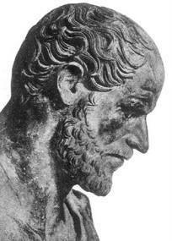
亚里士多德（384 BC - 322 BC ）
是世界古代史上最伟大的哲学家、科学家和教育家之一。
亚里士多德一生勤奋治学，从事的学术研究涉及到逻辑学、修辞学、物理学、生物学、教育学、心理学、政治学、经济学、美学等，写下了大量的著作，他的著作是古代的百科全书 ，对世界的贡献无人可比 。恩格斯称他是“最博学的人”。
其伦理思想集中体现在《尼各马可伦理学》、《政治学》等著作中。

Slide 52
近代的管理伦理思想
代表人物：欧文 、亚当·斯密 、洛克、黑格尔
（1）欧文－人事伦理的先驱
主张：A.人道主义管理方式
B.管理者与被管理者之间是利益共同体
（2）洛克－政治管理伦理思想
A.主权在民－《政府论》
B.政治必须坚持公正的原则
（3）亚当·斯密－市场伦理的代表人物
1759年发表《道德情操论》，研究了经济学与伦理学的关系，建立了经济伦理学基础
A.反对国家干预，认为只有市场和竞争才是经济活动的调节者
B.提出“经济人”假设

Slide 53
管理思想与伦理思想的发展
古典管理理论中的管理(19C.初-20年代) 经济人
管理的主要目的，应该是使雇主实现最大限度的利润，同时也使每个雇员实现最大限度的利润。
------泰勒
行为科学理论对管理伦理的影响---工业人道主义时期(19C.20年代-60年代) 社会人、自我实现人
超Y理论(60年代以后) 复杂人时期

Slide 54
企业伦理的起源和发展
国民财富的性质
道德情操论
新教伦理与资本主义精神
伦理迷失 与反思
首届伦理 学研讨会
发端
先驱
发展
形成
普及
斯密难题引发经济伦理关系争论
宗教伦理破解斯密难题
丑闻
不断
企业首脑 圆桌会议
普及：从80年代后半期开始，企业伦理逐渐从美国走向全世界。1987年，欧洲学术界和企业界合作建立了欧洲企业伦理网络（the European Business Ethics Network，简称EBEN）,围绕企业伦理的某一主题召开年会，邀请学术界和企业界人士参加，促进了双方的交流和对话。到90年代，企业伦理的影响已遍及全世界，不仅成立了“国际企业、经济与伦理学会”（ISBEE），而且于1996年和2000年分别在日本的东京和巴西的圣保罗召开了第一届和第二届“世界企业、经济与伦理大会”。

Slide 55
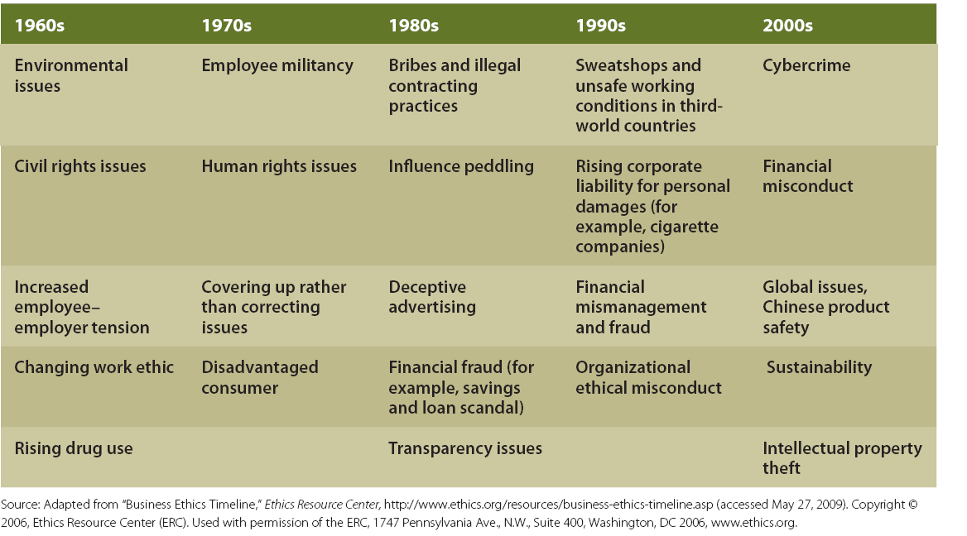
当代伦理及社会责任问题时间表

Slide 56
1960年前: 企业中的伦理
在神学与哲学范围内探讨企业伦理问题
天主教社会伦理阐述了企业道德问题、工人权利和生活工资
新教徒在神学院开发了伦理课程
新教徒工作伦理鼓励个人节俭、工作勤奋并在资本主义体系内获得成功

Slide 57
20世纪60年代前，怀疑阶段
20年代 进步运动，要求为人们提供必要生活工资
30年代，新政要求企业与政府合作，提高家庭收入
50年代，生活工资成为公民权利、环境责任

Slide 58
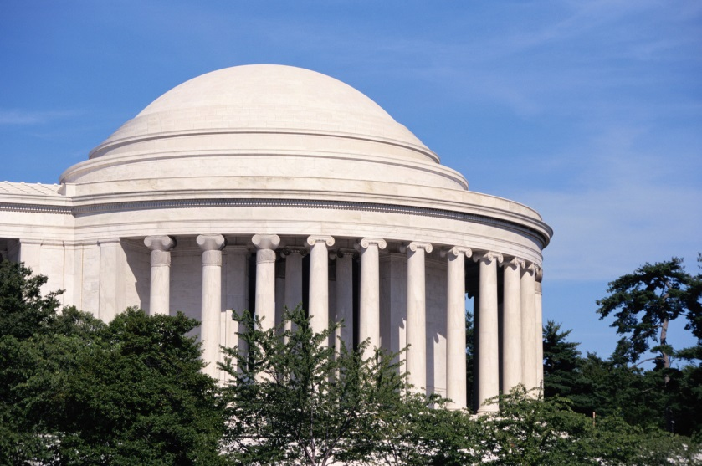
20世纪60年代: 企业社会问题开始增加
公众出现了明显的社会意识
反企业态度开始滋生
肯尼迪的《消费者权利法案》—一个用户至上主义的新时代
安全权、知情权、
选择权和话语权
消费者保护组织为消费者
保护立法而斗争
拉尔夫●纳德
Source: Hisham Ibrahim

Slide 59
20世纪60年代，消费者权益运动阶段
1962年，肯尼迪总统发表“保护消费者利益的特别呼吁”，指出了消费者的四项基本权利：安全权、知情权、 选择权、陈情权。《消费者权益法》规定了消费者的权利,共有九项,即:安全权、知情权、自主选择权、公平交易权、求偿权、结社权、获得有关知识权、人格尊严和民族风俗习惯受尊重权、监督权。其中,前五项权利是根本,与消费者的关系最为密切,后四项权利则是由此派生出来的。
1965 拉尔夫.纳德发表《任何速度下都不安全》一文，被认为是现代消费运动的开端。他批评汽车制造商GM将利润和风格置于生命与安全之前的行为。
1967 《肉类批发法案》，1972 《洁净水法案》，1976《有毒物质法案》

Slide 60
20世纪70年代: 企业伦理学 这一新的领域出现
商学教授开始教授并撰写有关企业社会责任的理念
组织的义务在于对利益相关者最大化其正面影响、最小化其负面影响
哲学家们的参与增加
公司对它的公众形象更加关注
成立了应对企业伦理问题的中心
召开了讨论社会责任及企业伦理问题的会议
一些主要的的伦理问题开始显现:
贿赂 – 产品安全
欺诈广告 – 环境问题
价格合谋

Slide 61
20世纪80年代: 巩固与发展
企业伦理机构不断壮大
各企业伦理中心提供了出版物，开发了课程，举办了会议与论坛
公司成立了伦理与社会政策委员会
国防工业企业伦理与行为计划 (DII)成立
为联邦组织量刑指南（FSGO）奠定了基础
企业对道德的支持度有所提高

Slide 62
20世纪90年代: 企业伦理之制度变化
联邦组织量刑指南(FSGO)
为20世纪90年代的组织伦理合规奠定了基调
防止失范行为的措施
企业能够避免或者将可能的惩罚降到最低

Slide 63
21世纪: 企业伦理新聚焦
持续的企业违规问题
公众和政府对提高企业道德标准的需求日益增加
萨班斯-奥克斯法案（Sarbanes-Oxley Act ，2002)
最为深远的道德伦理改革
会计管制增加
联邦组织量刑指南（FSGO ）改革(2004)
要求公司的管理机构熟知公司伦理项目的内容、执行与有效性
公司最大的危险是不能及早发现道德失范行为
资本主义的基本假设饱受争议
人们害怕全球经济衰退和金融危机

Slide 64
商学院变革动态
加州大学的彼得·纳瓦罗（Peter Navarro）教授对世界排名前50位的美国商学院进行研究，发现商学院正进行改革，新特征：
● 多学科集成：课程建立于一个多学科和综合性解决问题的基础上，而不是孤立的“功能性竖井”（functional silo），使学生更多地在跨学科的通识教育上理解商业。
● 体验性学习：至少部分地取代或补充传统的“粉笔加演讲”，注重与现实世界中的实际问题相联系，增加实践性的练习，形成以学生为中心的学习环境。
● 软技能开发：沟通、领导、谈判、创业、团队建设和人际关系技巧，与传统的数据分析、管理工具等同样看重。
● 全球性的视角和信息技术：在一个技术迅速变化的世界，国家间的贸易、投资与金融日益相互融合与依赖，学生应当对这个世界的新变化有良好的触觉，并培养出相应的世界观。
● 企业伦理和企业社会责任：在后安然事件的世界，商业道德和企业责任必须置于未来领导者决策的中心位置。

Slide 65
Fortune 500强，90%的公司有成文的伦理守则；
60%以上的美国大企业和50%的欧洲大企业设有企业伦理机构；
美国制造业和服务业前1000家企业中，20%聘有伦理主管；
90年代中期，40%左右的美国企业进行了伦理培训。
1987年，John Shad捐款2000万美元给哈佛商学院，倡议开设“决策与伦理价值”课程，HBS从1988年起开设；
截止1993年，美国90%的商学院开设了企业伦理方面的课程；
80年代以来，企业伦理学方面的研究机构、出版物在美国、加拿大、欧洲、南美、中东、日本、韩国纷纷问世。

Slide 66
《中国MBA教育西湖宣言》
“我国MBA教育承担着为中国经济与社会发展培养管理人才的历史使命，在国家现代化建设中扮演着日益重要的角色。我国MBA教育以科学发展观为指导，以推进构建和谐社会为目标，秉持可持续发展的理念，强调管理学院（商学院）所应承担的社会责任，并倡导将社会责任教育融入MBA教育全过程。”
2006年12月

Slide 67
导言
Part 4
分析框架

Slide 68
案例分析
齐二药事件
南京冠生园陈馅月饼
1.涉及哪些利益相关者及其权益？
2.各负有哪些道德责任？

Slide 69
利益相关者（stakeholder）
利益相关者是指可能对组织的决策、政策、活动和目标施加影响或可能受组织的决策、政策、活动影响的所有个人和群体。
Stake的三层含义：
（1）利益（inserest）
（2）权利（right）
（3）所有权（ownership）
利益相关者理论的两大理论基础：
（1）契约理论：企业是一组契约，是利益相关者之间的一系列多边契约。为了保证契约的公平和公正，契约各方都有平等谈判的权利，以确保所有当事人的利益至少能够被照顾到。
（2）产权理论：从多元理论（多元个体判断）的角度来重新定义产权概念，这种产权关系赋予不同群体各自不同的利益。

Slide 70

一场企业伦理危机
消费者对商业的信任度下降
任何部门都有可能发生道德行为失当的情况
某一行为是否道德取决于利益相关者的判断
投资者
员工
顾客
利益集团
法律体系
公众团体
Source: Stockbyte

Slide 71
企业是个利益关系体
员工
所有者
顾客
企业
供应者
其他
政府

Slide 72
企业与利益相关者
企业需要所有者、顾客、员工、供应者、政府、社区、公众的支持，反过来说，后者也能从与企业的合作中获得好处，他们也离不开企业。企业与竞争者也存在着一定的依存关系。
怎样处理与利益相关者的关系是企业不可避免的、每时每刻都面临的问题。
利益相关者框架
有助于识别内部和外部的利益相关者。
有助于分辨出不同利益相关者团体的需求、价值观和预期，并对此予以监督和回应。

Slide 73
企业的利益相关者
利益相关者指在公司产品、运营、市场、产业和成果等方面拥有权益的个人或机构，主要包括：
顾客 – 投资者
员工 – 供应商
政府机构 – 社区
股东
利益相关者会受企业影响，也能影响企业

Slide 74
相关利益者的内涵
广义定义：一个组织里相关利益者是可以影响到组织目标的实现或者受其实现影响的群体或者个人。（弗里曼）
狭义定义：企业与之互动并在企业里具有利益或者权利的个人或群体。（卡罗尔）
利益相关者理论对企业社会责任研究的贡献
（1）明确了企业社会责任的定义
（2）找到了衡量企业社会责任的正确方法
（3）为企业社会责任提供了一种理论基础

Slide 75
利益相关者（Stakeholder）的起源及其演变
1.起源：西方学者真正提出利益相关者的概念是在20世纪60年代。一般认为，利益相关者是泛指企业中拥有一种或多种权益的个人或团体。
2.股东利益至上与利益相关者的争论
股东利益至上论：由于资本的投入者就是企业的所有者，企业是权益资本投入者的企业，所以企业经营以股东利益最大化为目标来进行运作。与此相对应的企业治理制度就是“股东治理’’结构模式。
利益相关者论：作为以不同的契约形式而相联结的企业，是各个合作所有者的资源通过合约而形成的相关集合。因此，任何—个企业毫无例外地在考虑所有者权益问题时不能仅仅关注股东的利益。

Slide 76
利益相关者（Stakeholder）的起源及其演变
(1)20世纪60年代，利益相关者理论的“企业依存”观点。
斯坦福大学研究小组给出的利益相关者的定义是：对企业来说存在这样一些利益群体，如果没有他们的支持，企业就无法生存。
美国学者瑞安曼(Rhenman)认为，利益相关者不仅依靠企业来实现其个人目标，而且企业也是依靠他们来维持生存，强调了利益相关者与企业之间的依存性。
最早正式将“利益相关者” 一词引入管理学和经济学研究的是美国学者安索夫，他认为，“要制定出 一个理想的企业目标，必须综合平衡考虑企业的诸多利益相关者之间相互冲突的索取权，他们可能包括管理人员、工人、股东、供应商以及分销商”(1965)。

Slide 77
利益相关者（Stakeholder）的起源及其演变
(2)20世纪80年代至90年代中期，利益相关者理论的“战略管理”观点。
1984年，弗里曼的《战略管理：一个利益相关者方法》 —书的出版，被认为是利益相关者理论正式形成的标志。书中强调利益相关者在企业战略分析、规划和实施中的作用 。
定义是：能够影响一个组织目标的实现或者能够被组织实现目标过程影响的个人和群体。

Slide 78
利益相关者（Stakeholder）的起源及其演变
(3)20世纪90年代中期以后，利益相关者理论的“动态演化”观点。
动态演化的观点认为，企业和利益相关者的利害关系是不断变化的，随着企业考虑战略问题的改变而改变，因而应该动态看待利益相关者。
布莱尔（美国经济学家和法学家 ） ：着重从法律的角度来剖析现代公众公司“所有权”的经济学含义。“股东是大公司的所有者是一种误导，股东并没有像理论所假定的那样承担全部风险，其他参与者也没有像理论假定的那样脱离风险。”

Slide 79
利益相关者决定了企业伦理议题
在商业环境下，利益相关者（Stakeholders）指顾客、投资人、股东、员工、供应商、政府机构、社区以及其他各类在公司产品、运营、市场、产业和成果等方面拥有权益的个人或机构。这些团体会受企业影响，也有能力影响企业，因此，企业与利益相关者之间就形成了“双向通道”关系。
利益相关者提供的各种资源对企业的长期成功起着关键作用，只是程度深浅不同。这些资源包括有形资源和无形资源。例如，股东提供资本；供应商提供物质资源或无形知识；员工和经理提供专业技能、领导力和承诺；顾客能创造营收、展示忠诚，帮企业树立良好的口碑；当地社区提供基础设施；媒体则传播公司正面形象。当单个利益相关者对什么企业行为是适当的有相似的预期，他们便会选择成立或加入正规团体，致力于更好地明确或提倡这些价值观及预期。利益相关者有能力收回——或威胁收回——公司需要的那些资源，这赋予了他们影响公司的权力。

Slide 80
识别利益相关者
利益相关者有两类：
一是主要利益相关者（Primary stakeholders），包括雇员、顾客、投资方、股东以及提供必要基础设施的政府和社区，和他们的持续合作对公司生存必不可少。某些公司的举措会破坏自身与主要利益相关者的关系。
二是次要利益相关者（Secondary stakeholders），他们一般不参与公司业务，对公司的生存不是最重要。次要利益相关者包括媒体、贸易协会及特殊利益团体。

Slide 83
本地社区
工作、环境
普通公众
国家和当地政府
有利和不利的观点
监管、税收
企业（管理者）
建议、研究
友好、敌对
经营支持团体
外国政府
形象、曝光
社会需要
媒体
社会活动家团体
图1-2 企业与其次要利益相关者之间的关系

Slide 84
利益相关者导向
企业对利益相关者需求的了解和满足程度即是利益相关者导向（Stakeholder Orientation）。这一定位包含了三组事项：（1）在企业范围内生成利益相关者团体的资料并评估企业对这些团体的影响；（2）在企业范围内发布信息；并且（3）企业整体对这一信息进行回应。
要生成利益相关者方面的资料，第一步即要判别那些与企业有关的利益相关者。必须以利益相关者团体各自拥有的权力以及这些权力间的联系为基础对他们进行分析。接下来，对于各利益相关者团体共同关切的企业行为，企业要找到这些关切有何特点。这些信息可以从正规调查研究中获取，包括调查报告、专题小组、网络搜索、新闻评论。员工和经理也可以在执行日常工作时非正式地发布这类信息。企业判别出不同的利益相关者，找到他们认为重要的议题，最后再评估企业在这些议题上产生的影响。

Slide 85
贯彻利益相关者导向
倘若一家企业开发了有效的公司治理制度，懂得企业伦理和社会责任对于取得成功有多重要，该企业就应建立一些流程来管理这些重要事项。可以有效利用利益相关者框架来管理企业伦理和责任的步骤：
（1）评估企业文化；
（2）识别利益相关者团体；
（3）识别利益相关者议题；
（4）评估企业对社会责任的承诺；
（5）确认资源，决定轻重缓急；
（6）获取利益相关者反馈。
这些步骤的重点是将有关利益相关者的反馈纳入企业战略与执行。

Slide 86
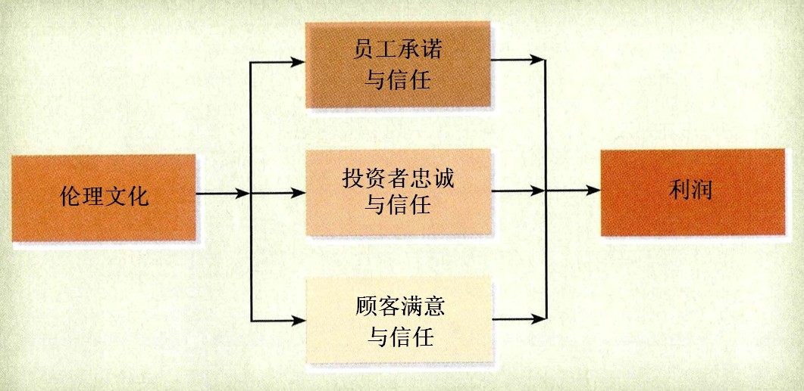
企业伦理的益处

Slide 87
伦理有助于员工承诺
员工承诺来自于员工相信他们的未来与公司未来紧密相连
愿意为组织做出个人牺牲
一家公司越是致力于照顾好他的员工，员工就越是想照应好公司
有助于培养员工伦理文化的议题包括：安全的工作环境、有竞争力的薪水、履行对员工的所有合同义务

Slide 88
伦理有助于投资者忠诚
被员工认为诚实和正直度较高的公司的盈利能力远远高于那些诚实和正直度较低的公司
伦理文化为企业的效率、生产力、利润提供了基础

Slide 89
伦理有助于顾客满意
消费者对社会关注度高的企业反响较好
成为一家道德良好的企业能带来巨大利润
客户满意度决定商业成功
一个具有很强伦理环境的企业通常将顾客利益放在第一位
研究表明企业的道德行为和顾客满意度之间具有密切的关系

Slide 90
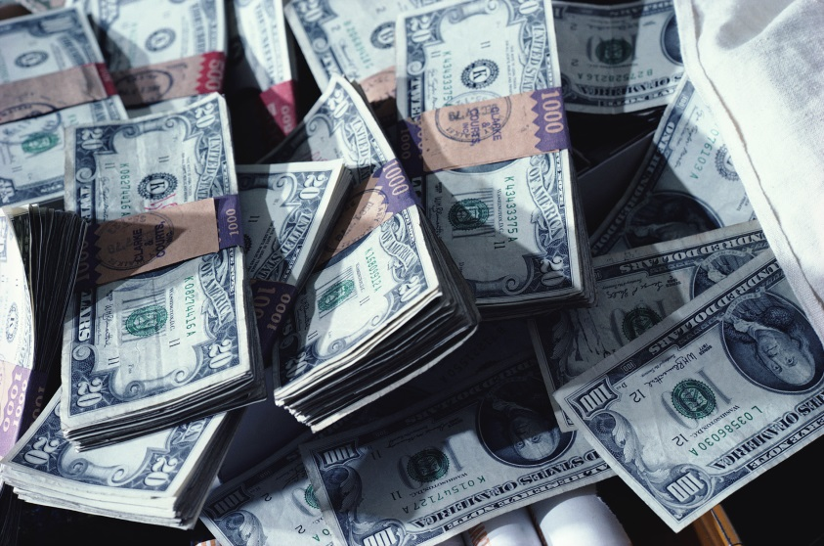
伦理有助于增加利润
公司关注伦理行为正在成为战略计划的一部分
有利于利润最大化
企业的公民意识可以带来：
投资和资产回报
销售增长
研究发现在企业的公民意识
与其业绩之间存在正相关关系
Source: PhotoLink

Slide 91
商业伦理概述
“企业在追求经济效益的同时，应该在市场运作中采取谨慎、稳妥、负责的态度，充分顾及整个经济平稳运行，认真应对各种风险和隐患，主动防止因自己经营不当给经济发展和人民生活带来冲击。这是每个企业特别是跨国企业对社会应尽的责任。企业应该树立全球责任观念，自觉将社会责任纳入经营战略，遵守所在国法律和国际通行的商业习惯，完善经营模式，追求经济效益和社会效益的统一。各国政府应该加强引导和监督，通过制定和完善法律，为企业自主履行社会责任创造良好环境。”
——胡锦涛

Slide 92
谢谢！

